Slide 1

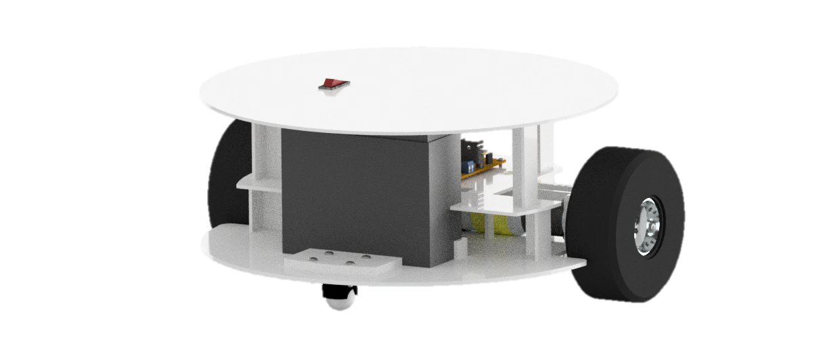
DISEÑO Y CONSTRUCCIÓN DE UNA PLATAFORMA MÓVIL PARA IMPLEMENTACIÓN DE ALGORITMOS DE LOCALIZACIÓN EMPLEADOS EN LA NAVEGACIÓN
By: Argoti Efraín

Slide 2
AGENDA
Introducción
Generalidades
Diseño y Construcción
Pruebas y resultados
Conclusiones y trabajos futuros

Slide 3
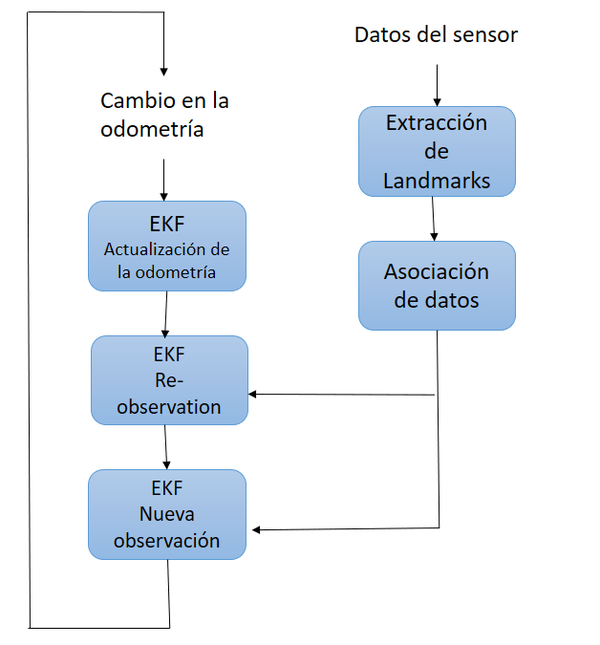
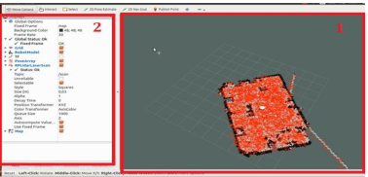
1. INTRODUCCIÓN
Antecedentes
Fuente: (Torres, 2016)
Fuente: (Carrera, 2018)

Slide 4
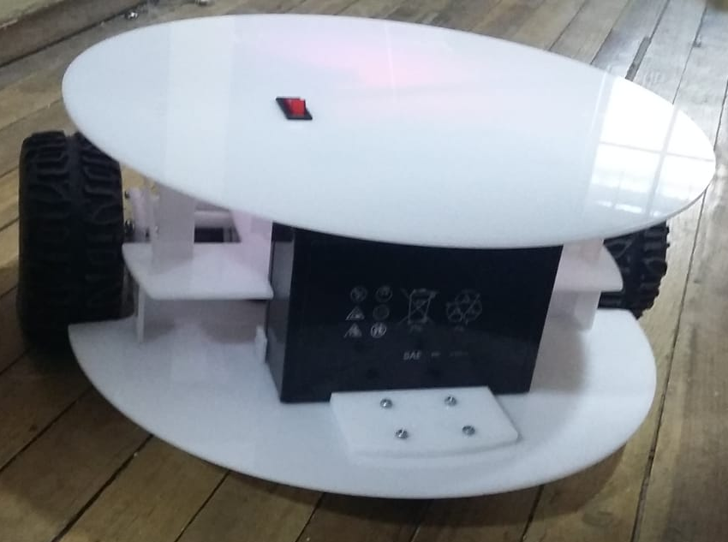
OBJETIVOS
Objetivo General

Slide 5
Modelo dinámico
Plataforma móvil
Ejecución
Algoritmos de estimación de localización
Objetivos Específicos
By: Argoti Efraín

Slide 6
2. GENERALIDADES
Depende del Entorno
Iteración de Sensar y Mover
Incremento de incertidumbre
Implementación de filtros
Localización
By: Argoti Efraín

Slide 7
Mover
Sensar
Medición
Creencia inicial
Gana información
Teorema de Bayes (producto)
Corrección
Movimiento
Predicción
Teorema de la probabilidad total (adición)
Pierde información
By: Argoti Efraín

Slide 8
Paradigmas del SLAM
Principales Paradigmas SLAM
Filtro de Partículas
Técnicas de optimización gráfica
Filtro de Kalman Extendido
By: Argoti Efraín

Slide 9
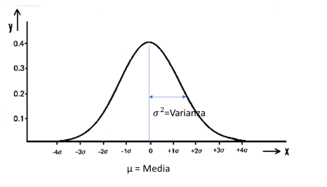
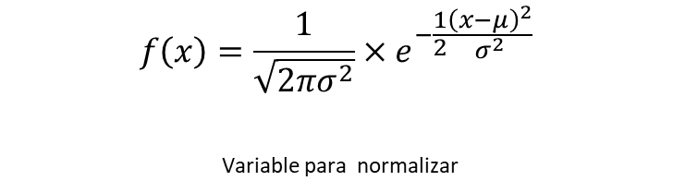
Filtro de Kalman
Principio Matemático(Distribución Gaussiana)
Base en la probabilidad de Gaussian
Estima Estados de un Sistema
Estado Continuo
Uni-Modal
$$f\left(x\right)={\frac{1}{\sqrt{2πσ^{2}}}×e}^{−\frac{1}{2}\frac{{\left(x−μ\right)}^{2}}{σ^{2}}}$$
      Variable para normalizar
By: Argoti Efraín

Slide 10
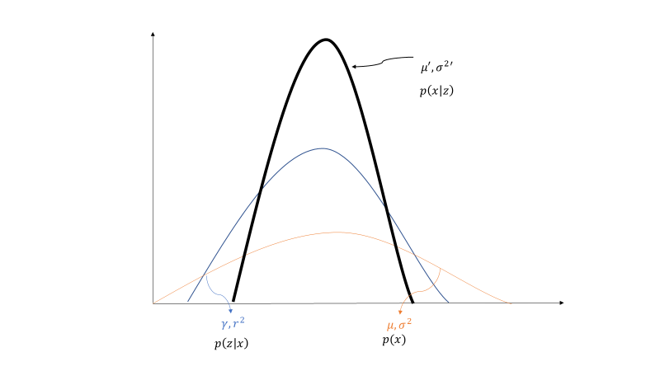
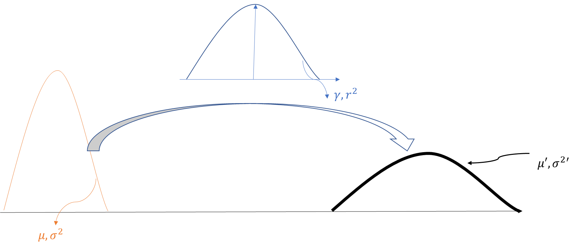


Corrección (actualización de medición)
Predicción (Actualización de Movimiento)
$$μ^{′}=\frac{r^{2}μ+σ^{2}γ}{r^{2}+σ^{2}}$$
$${σ^{2}}^{′}=\frac{1}{\frac{1}{r^{2}}+\frac{1}{σ^{2}}}$$
$$μ^{′}=μ+γ$$
$${σ^{2}}^{′}=σ^{2}+r^{2}$$
By: Argoti Efraín

Slide 11
Diseño de Filtro Kalman Multivaribles
Estados de Filtro de Kalman(Sistema Lineal)
Requerimiento:
Estados
Observables
Ocultos
Estimación(Localización)
Incertidumbre(Caracterizado por la covarianza)
Matriz de transición de estado
Función de Medida
By: Argoti Efraín

Slide 12
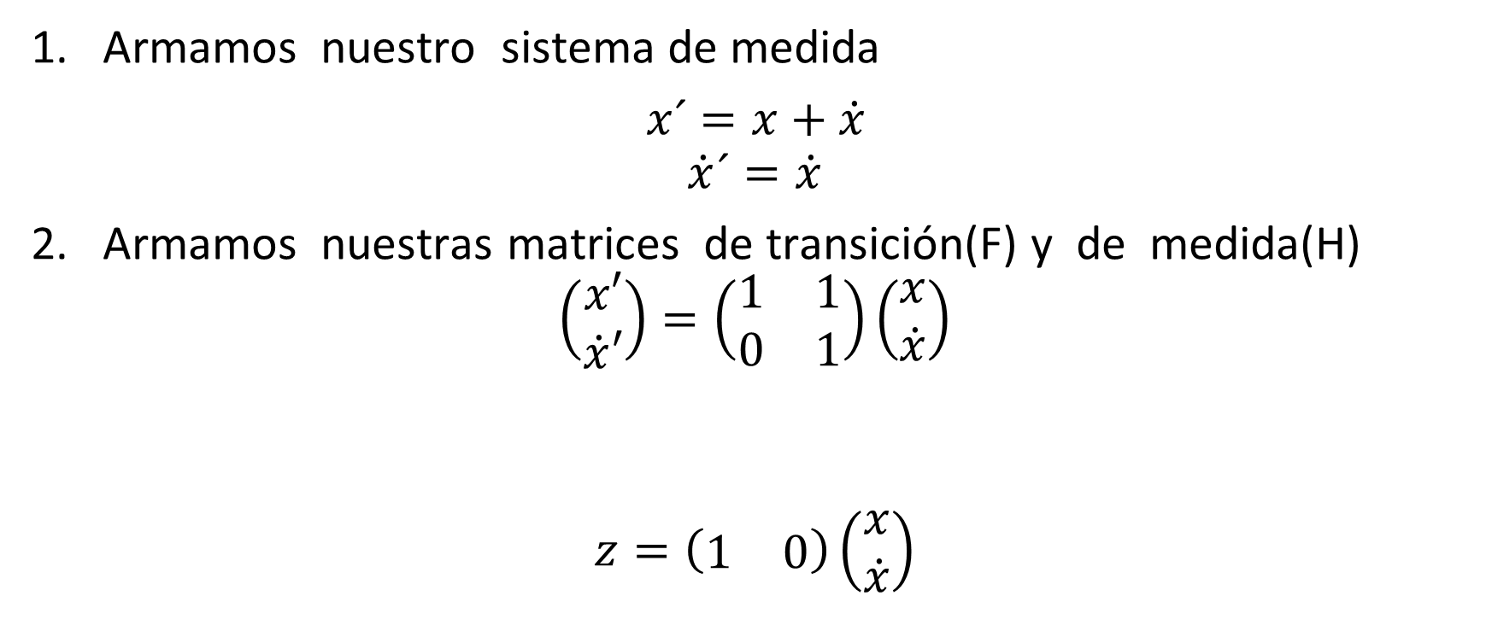
Matemática del diseño
Armamos nuestro sistema de medida
$x´=x+\dot{x}$
$$\dot{x}´=\dot{x}$$
Armamos nuestras matrices de transición(F) y de medida(H)
$$\left(\begin{matrix}x′ \\ \dot{x}′\end{matrix}\right)=\left(\begin{matrix}1 & 1 \\ 0 & 1\end{matrix}\right)\left(\begin{matrix}x \\ \dot{x}\end{matrix}\right)$$
$$z=\left(\begin{matrix}1 & 0\end{matrix}\right)\left(\begin{matrix}x \\ \dot{x}\end{matrix}\right)$$
By: Argoti Efraín

Slide 13
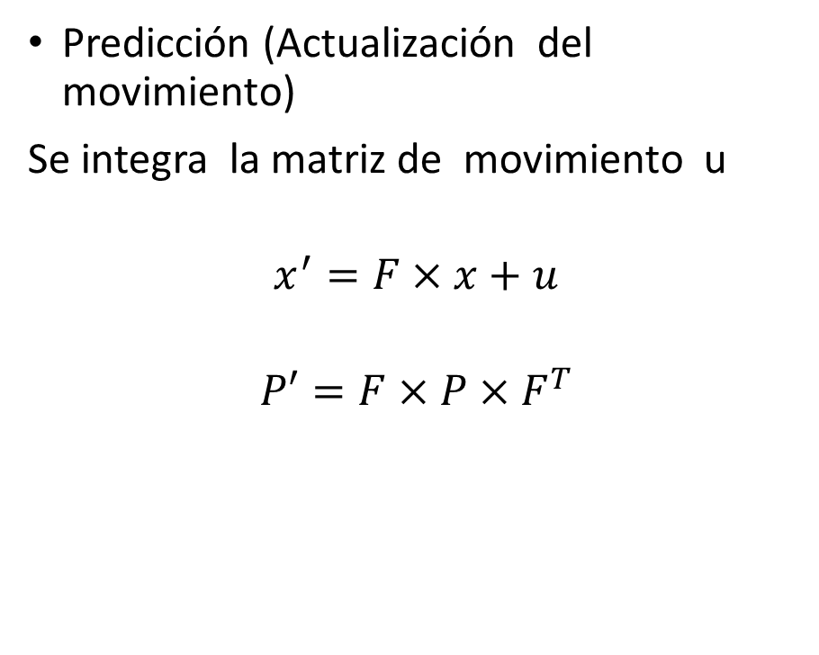
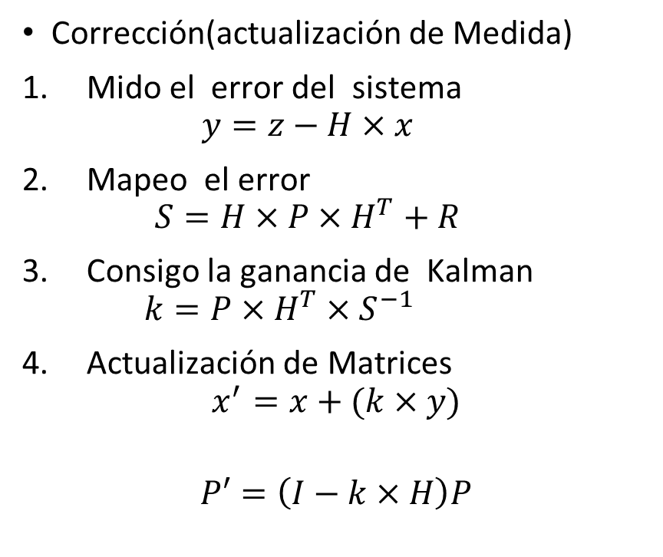
Matrices de Filtro de Kalman
Corrección(actualización de Medida)
Mido el error del sistema
  $$y=z−H×x$$
Mapeo el error
  $$S=H×P×H^{T}+R$$
Consigo la ganancia de Kalman
    $$k=P×H^{T}×S^{−1}$$
Actualización de Matrices
$$x^{′}=x+(k×y)$$
$$P′=\left(I−k×H\right)P$$
Predicción (Actualización del movimiento)
Se integra la matriz de movimiento u
$$x^{′}=F×x+u$$
$$P′=F×P×F^{T}$$
By: Argoti Efraín

Slide 14
Filtro de Kalman Extendido (EKF)
Se modifica las matrices de medida y de transición
matrices jacobianos
Mas posibilidades de encontrar funciones no lineales
By: Argoti Efraín

Slide 15
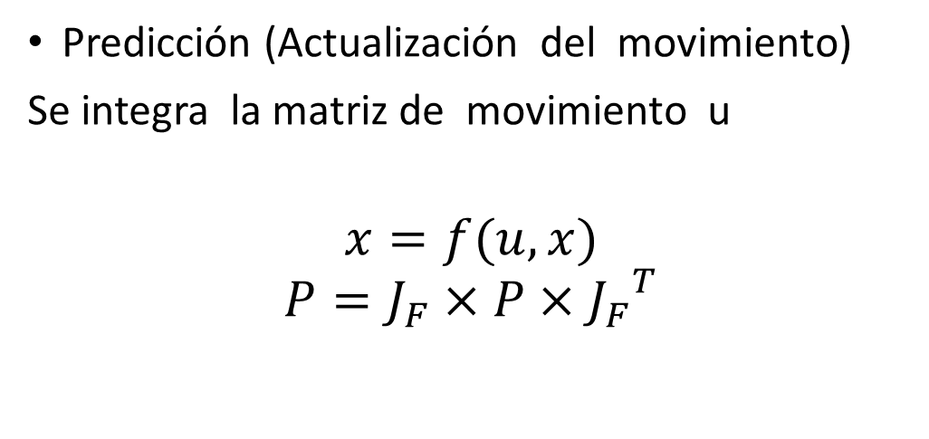
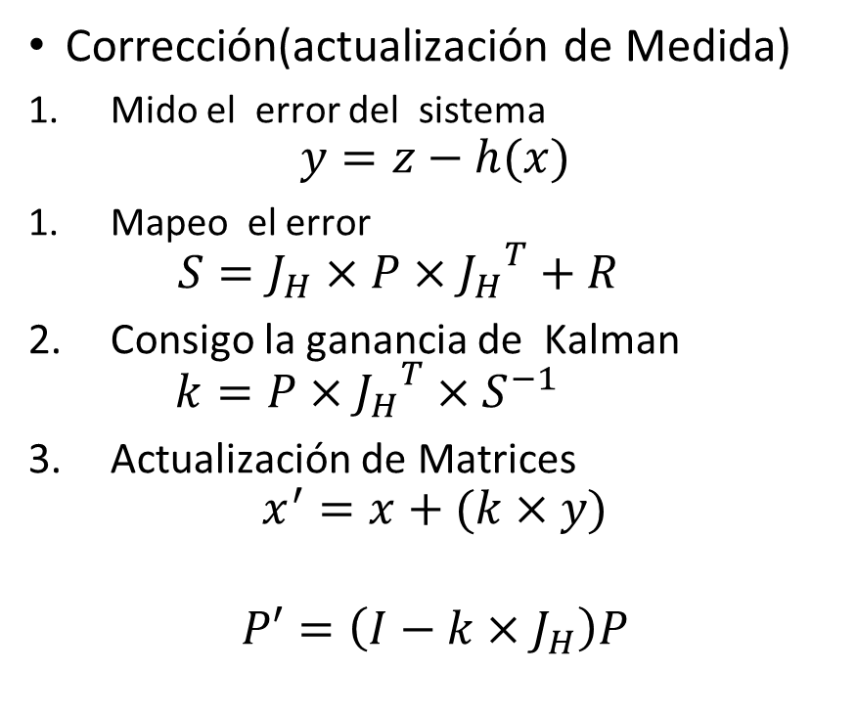
Matrices de Filtro de Kalman Extendido
Corrección(actualización de Medida)
Mido el error del sistema
$$y=z−h(x)$$
Mapeo el error
  $$S=J_{H}×P×{J_{H}}^{T}+R$$
Consigo la ganancia de Kalman
    $$k=P×{J_{H}}^{T}×S^{−1}$$
Actualización de Matrices
$$x^{′}=x+(k×y)$$
$$P′=\left(I−k×J_{H}\right)P$$
Predicción (Actualización del movimiento)
Se integra la matriz de movimiento u
$$x=f(u,x)$$
$$P=J_{F}×P×{J_{F}}^{T}$$
By: Argoti Efraín

Slide 16
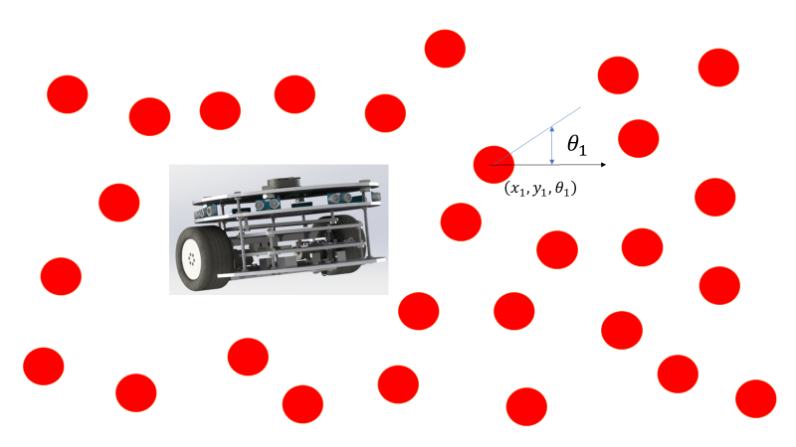
Filtro de partículas
Fácil de programar
Flexible
Multimodal
Cada partícula tiene 3 coordenadas
Necesita Landkmarks
El ruido se modela como un gaussiana con media cero
By: Argoti Efraín

Slide 17
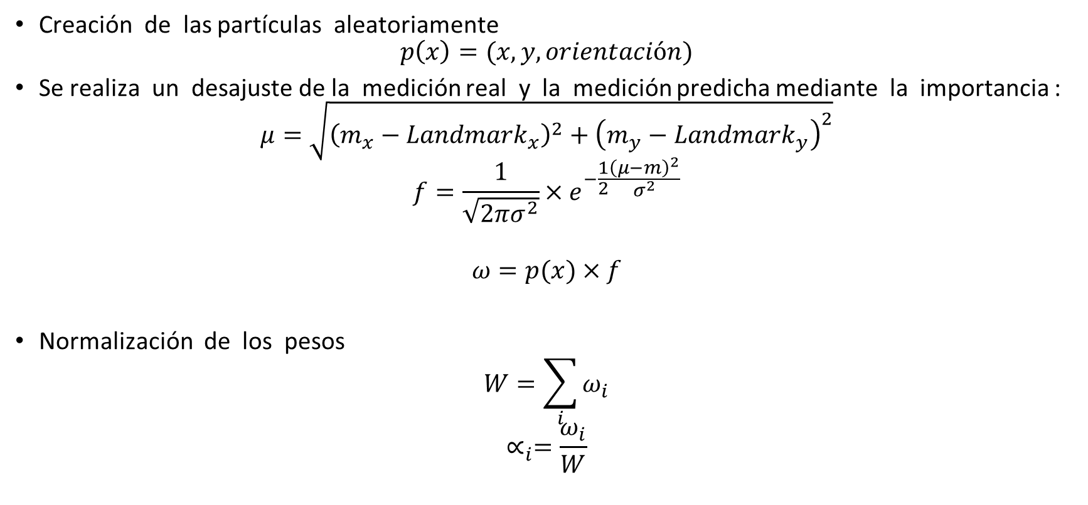
Filtro de partículas - Matemáticas
Creación de las partículas aleatoriamente
$$p\left(x\right)=(x,y,orientación)$$
Se realiza un desajuste de la medición real y la medición predicha mediante la importancia :
$$μ=\sqrt{{\left(m_{x}−{Landmark}_{x}\right)}^{2}+{\left(m_{y}−{Landmark}_{y}\right)}^{2}}$$
$$f={\frac{1}{\sqrt{2πσ^{2}}}×e}^{−\frac{1}{2}\frac{{\left(μ−m\right)}^{2}}{σ^{2}}}$$
$$ω=p(x)×f$$
Normalización de los pesos
$$W=\sum_{i}{ω_{i}}$$
$$∝_{i}=\frac{ω_{i}}{W}$$
By: Argoti Efraín

Slide 18
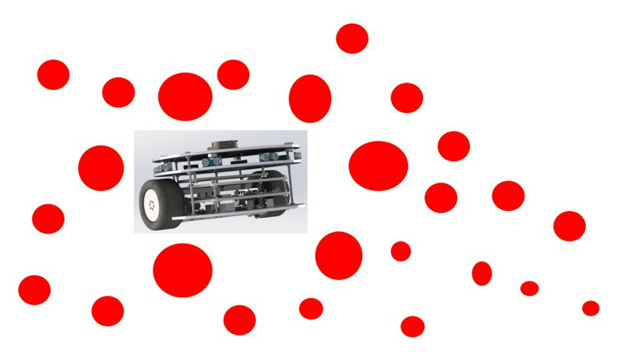
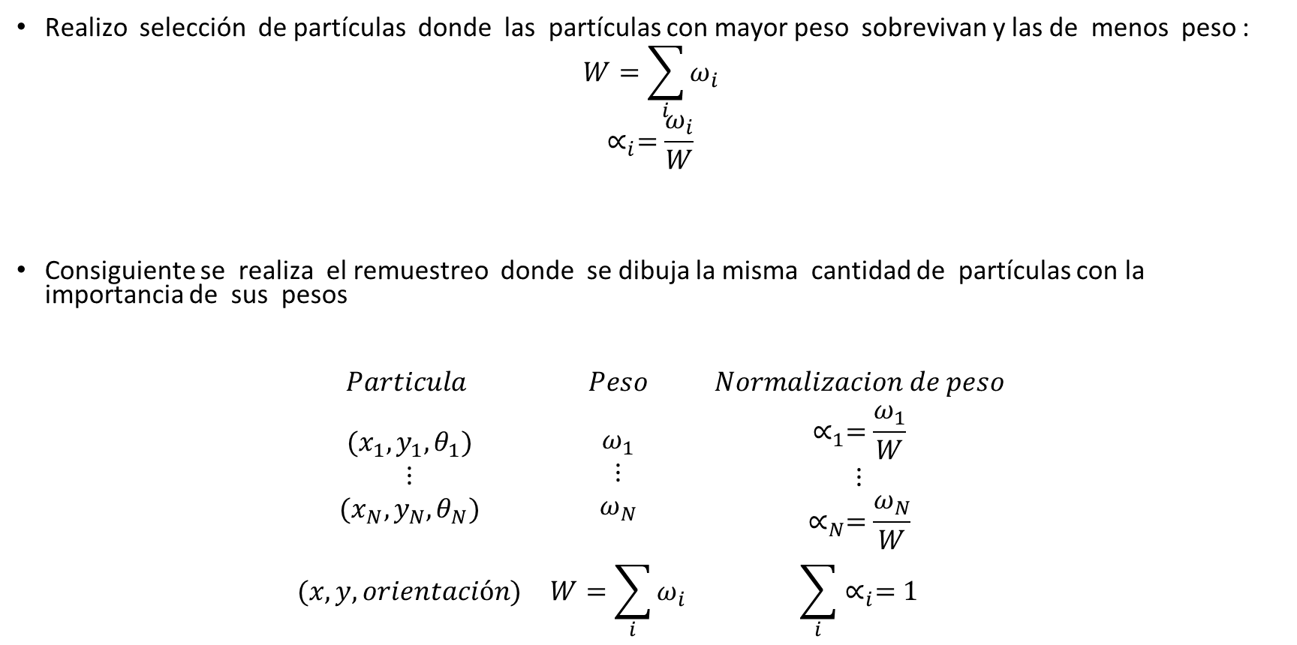
Realizo selección de partículas donde las partículas con mayor peso sobrevivan y las de menos peso :
$$W=\sum_{i}{ω_{i}}$$
$$∝_{i}=\frac{ω_{i}}{W}$$
Consiguiente se realiza el remuestreo donde se dibuja la misma cantidad de partículas con la importancia de sus pesos
$$\begin{matrix}Particula & Peso & Normalizacion de peso \\ \begin{matrix}(x_{1},y_{1},θ_{1}) \\ ⋮ \\ (x_{N},y_{N},θ_{N})\end{matrix} & \begin{matrix}ω_{1} \\ ⋮ \\ ω_{N}\end{matrix} & \begin{matrix}∝_{1}=\frac{ω_{1}}{W} \\ ⋮ \\ ∝_{N}=\frac{ω_{N}}{W}\end{matrix} \\ (x,y,orientación) & W=\sum_{i}{ω_{i}} & \sum_{i}{∝_{i}=1}\end{matrix}$$
By: Argoti Efraín

Slide 19
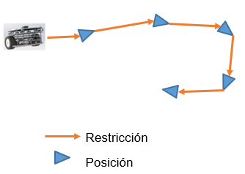
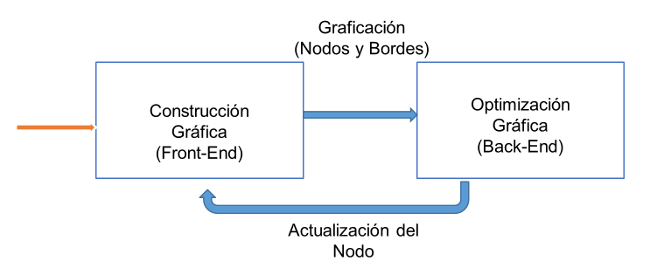
Técnicas Gráficas - SLAM
Usa gráficos como representación
Cada nodo representa una posición durante el mapeo
Los bordes entre dos nodos representa restricción espacial entre ellos
By: Argoti Efraín

Slide 20

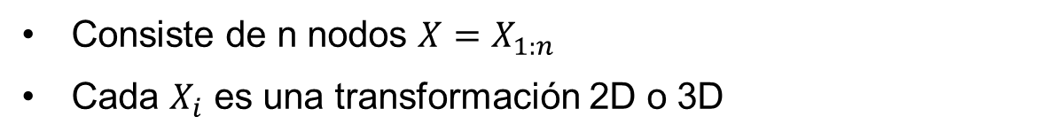

Los nodos representan el estado
Con el estado, calculamos la predicción
Con las observaciones reales relacionamos los nodos entre sí
La Posición
Consiste de n nodos $X=X_{1:n}$
Cada $X_{i}$ es una transformación 2D o 3D
$$X_{i}$$
$$X_{i+1}$$
El borde representa la medida de odometría
By: Argoti Efraín

Slide 21

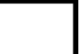
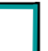




Construye una medida virtual de la posición como $x_{j}$ es visto desde $x_{i}$
$$X_{j}$$
$$X_{i}$$
Construye una medida virtual de la posición como $x_{j}$ es visto desde $x_{i}$
$$X_{j}$$
$$X_{i}$$
By: Argoti Efraín

Slide 22
4. DISEÑO Y CONSTRUCCIÓN
Diseño
By: Argoti Efraín

Slide 23
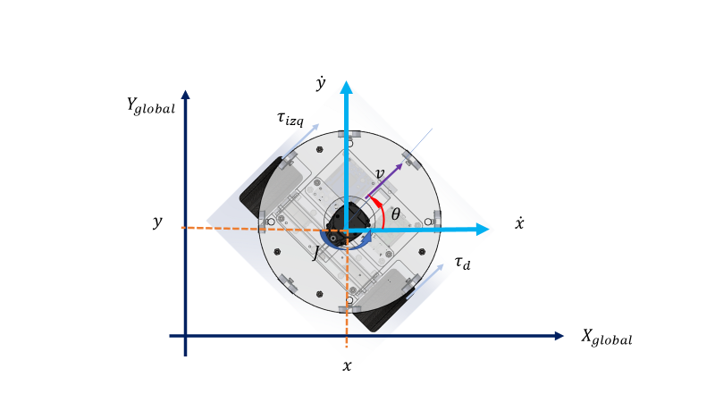

Módelo Dinámico
Módelo Dinámico Directo
$$m \ddot{x}−\frac{1}{r}\left(τ_{d}+τ_{izq}\right)\cos\left(θ\right)−λ_{1}\sin\left(θ\right)=0$$
$$m \ddot{y}−\frac{1}{r}\left(τ_{d}+τ_{izq}\right)\sin\left(θ\right)+λ_{1}\cos\left(θ\right)=0$$
$$J \ddot{θ}−\frac{L}{2r}\left(τ_{d}+τ_{izq}\right)=0$$
Módelo Dinámico inverso
$$τ_{d}=\frac{\dot{v} mr}{2}+\frac{\dot{ω} Jr}{L}$$
$$τ_{izq}=\frac{\dot{v} mr}{2}−\frac{\dot{ω} Jr}{L}$$
By: Argoti Efraín

Slide 24
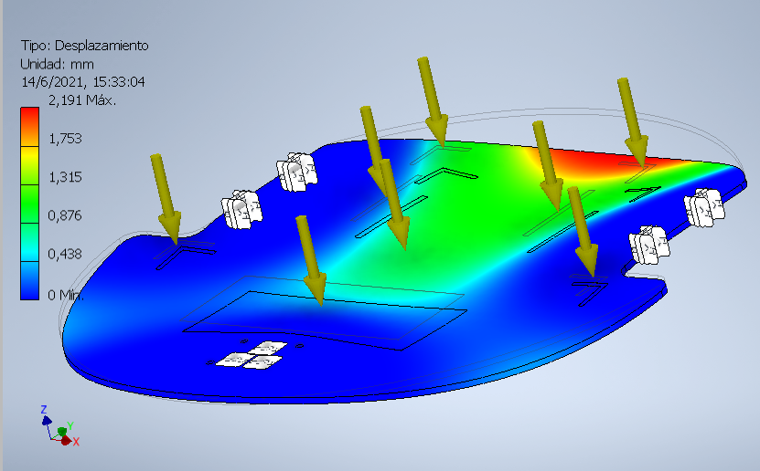
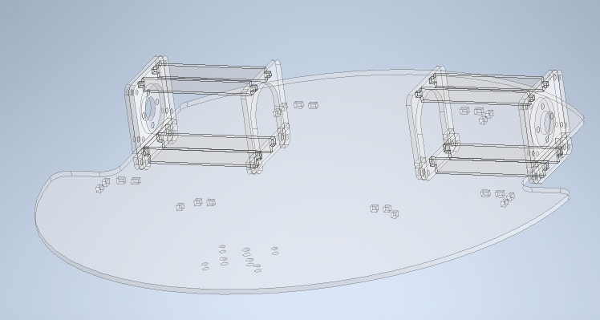
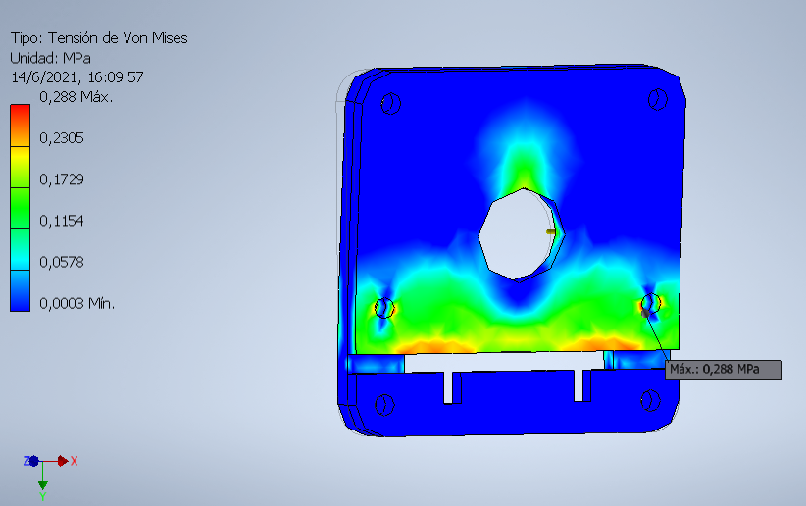
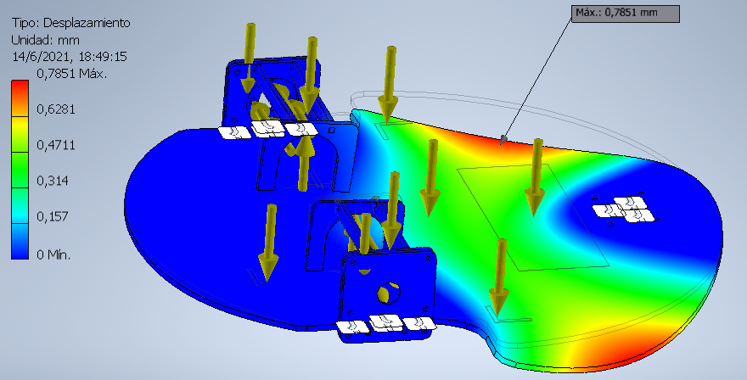
Diseño mecánico – Análisis CAE
By: Argoti Efraín

Slide 25
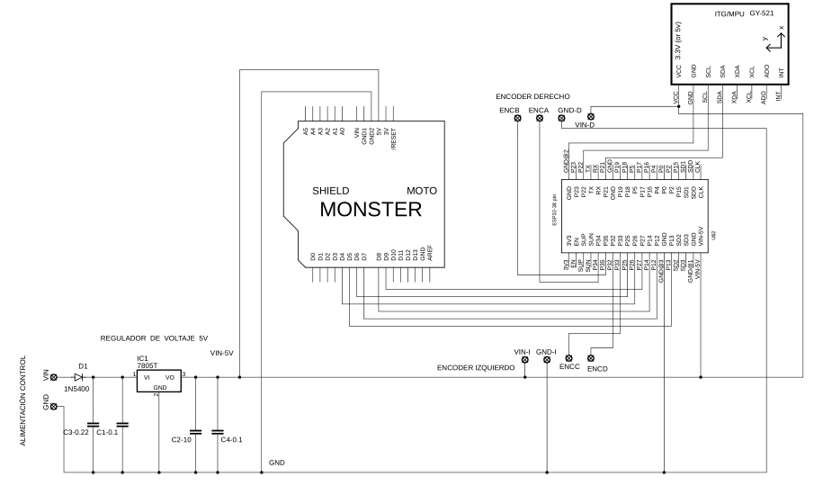
Diagrama Eléctrico
By: Argoti Efraín

Slide 26
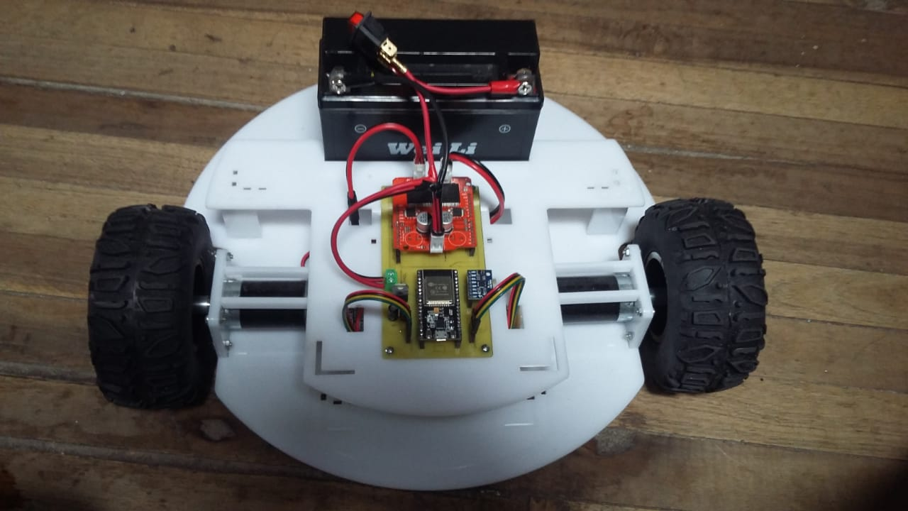
Construcción
By: Argoti Efraín

Slide 27
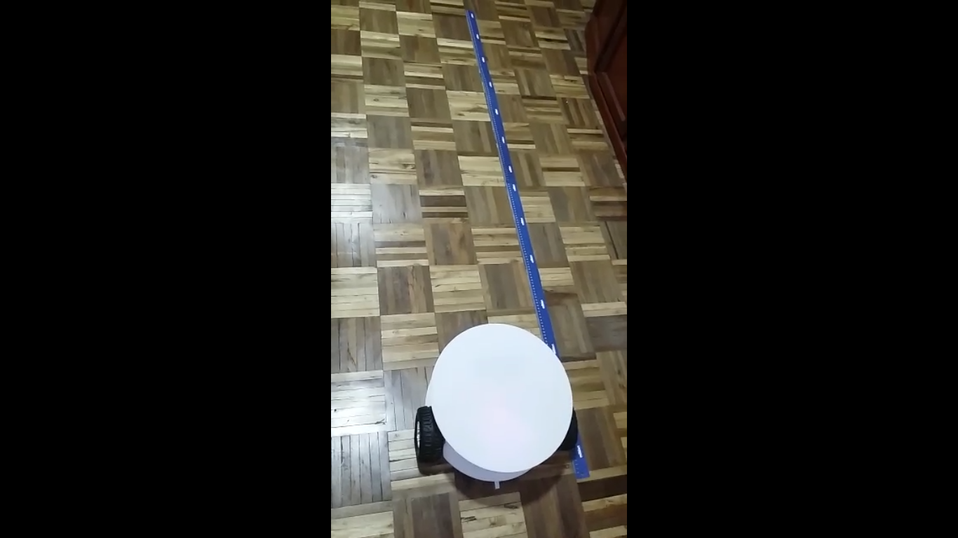
4. PRUEBAS Y RESULTADOS
Prueba 1 – Evaluación con el mundo Real
Odometría
N° | X _Odom (m) | Y_Odom (m) | X _Real (m) | Y _Real (m) | Error_X | Error_Y
1 | 1,653 | 0,021 | 1,68 | 0,02 | 1,6% | 4,8%
2 | 1,614 | 0,042 | 1,64 | 0,04 | 1,6% | 16,7%
3 | 1,534 | 0,012 | 1,545 | 0,015 | 0,7% | 25,0%
4 | 1,562 | 0,023 | 1,58 | 0,02 | 1,2% | 13,0%
5 | 1,604 | 0,017 | 1,62 | 0,015 | 1,0% | 11,8%
EKF
N° | X _EKF (m) | Y_EKF(m) | X _Real (m) | Y _Real (m) | Error_X | Error_Y
1 | 1,69 | 0,025 | 1,68 | 0,02 | 0,6% | 20,0%
2 | 1,68 | 0,047 | 1,66 | 0,04 | 1,2% | 41,2%
3 | 1,55 | 0,013 | 1,545 | 0,015 | 0,3% | 15,4%
4 | 1,59 | 0,021 | 1,58 | 0,02 | 0,6% | 4,8%
5 | 1,64 | 0,016 | 1,62 | 0,015 | 1,2% | 6,3%
By: Argoti Efraín

Slide 28
Prueba 1 – Evaluación con el mundo Real
Filtro de partículas
N° | X _FP (m) | Y _FP(m) | X _Real (m) | Y _Real (m) | Error_X | Error_Y
1 | 1,746 | 0,076 | 1,68 | 0,02 | 3,8% | 73,7%
2 | 1,832 | 0,043 | 1,64 | 0,04 | 10,5% | 23,1%
3 | 1,552 | 0,23 | 1,545 | 0,015 | 0,5% | 93,5%
4 | 1,574 | 0,042 | 1,58 | 0,02 | 0,4% | 52,4%
5 | 1,632 | 0,107 | 1,62 | 0,015 | 0,7% | 86,0%
By: Argoti Efraín

Slide 29
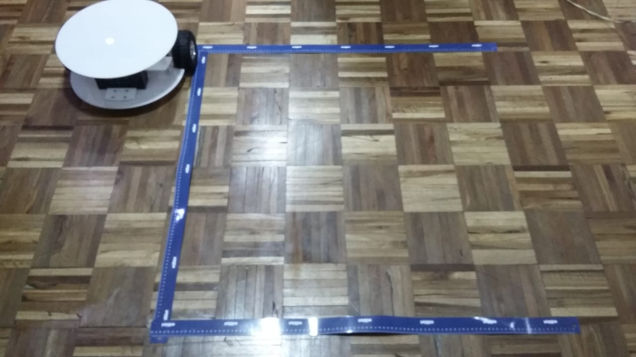
Prueba 2 – Evaluación con un cuadrado 1x1 m
EKF
Puntos: | P1 | P2 | P3 | P4
Error_X | 6,1% | 2,1% | 3,3% | 20,0%
Error_Y | 3,3% | 8,5% | 8,7% | 9,1%
Error_Angulo | 2,2% | 1,9% | 1,3% | 4,3%
Filtro de partículas
Puntos: | P1 | P2 | P3 | P4
Error_X | 6,9% | 9,7% | 1,2% | 5,0%
Error_Y | 1,5% | 5,7% | 1,0% | 7,1%
Error_Angulo | 30,4% | 23,4% | 1,9% | 18,7%
Técnica de optimización grafica.
Puntos: | P1 | P2 | P3 | P4
Error_X | 29,3% | 24,5% | 8,2% | 18,0%
Error_Y | 5,6% | 12,7% | 10,6% | 9,8%
Error_Angulo | 9,1% | 15,1% | 5,4% | 3,5%

Slide 30
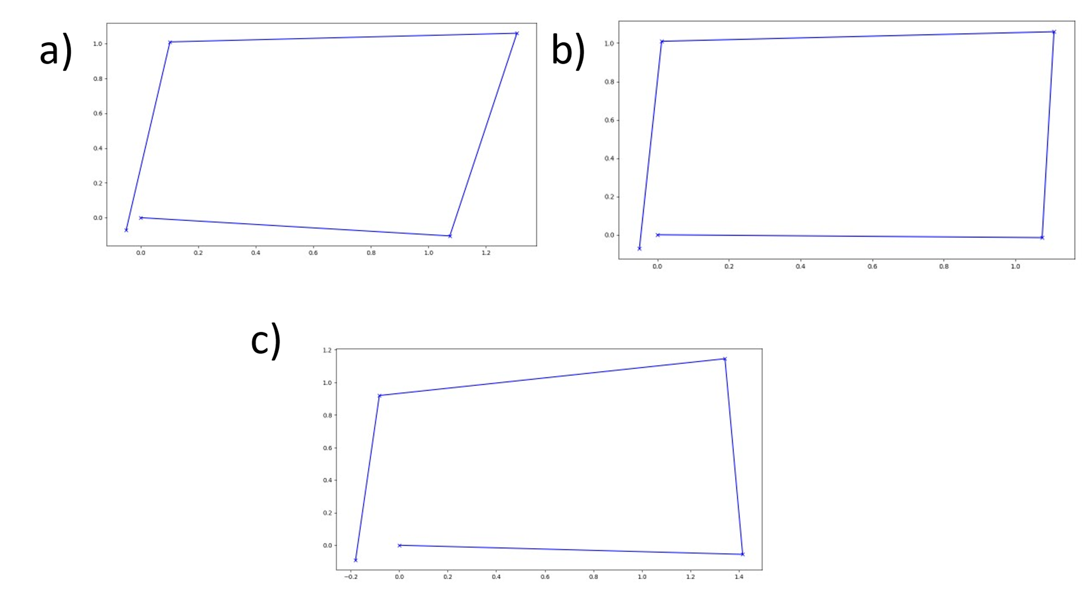
Prueba 2 – Evaluación con un cuadrado 1x1 m
a) Prueba con Filtro de Kalman Extendido b) Prueba con filtro de partícula c) Prueba con Técnica de optimización grafica.
By: Argoti Efraín

Slide 31
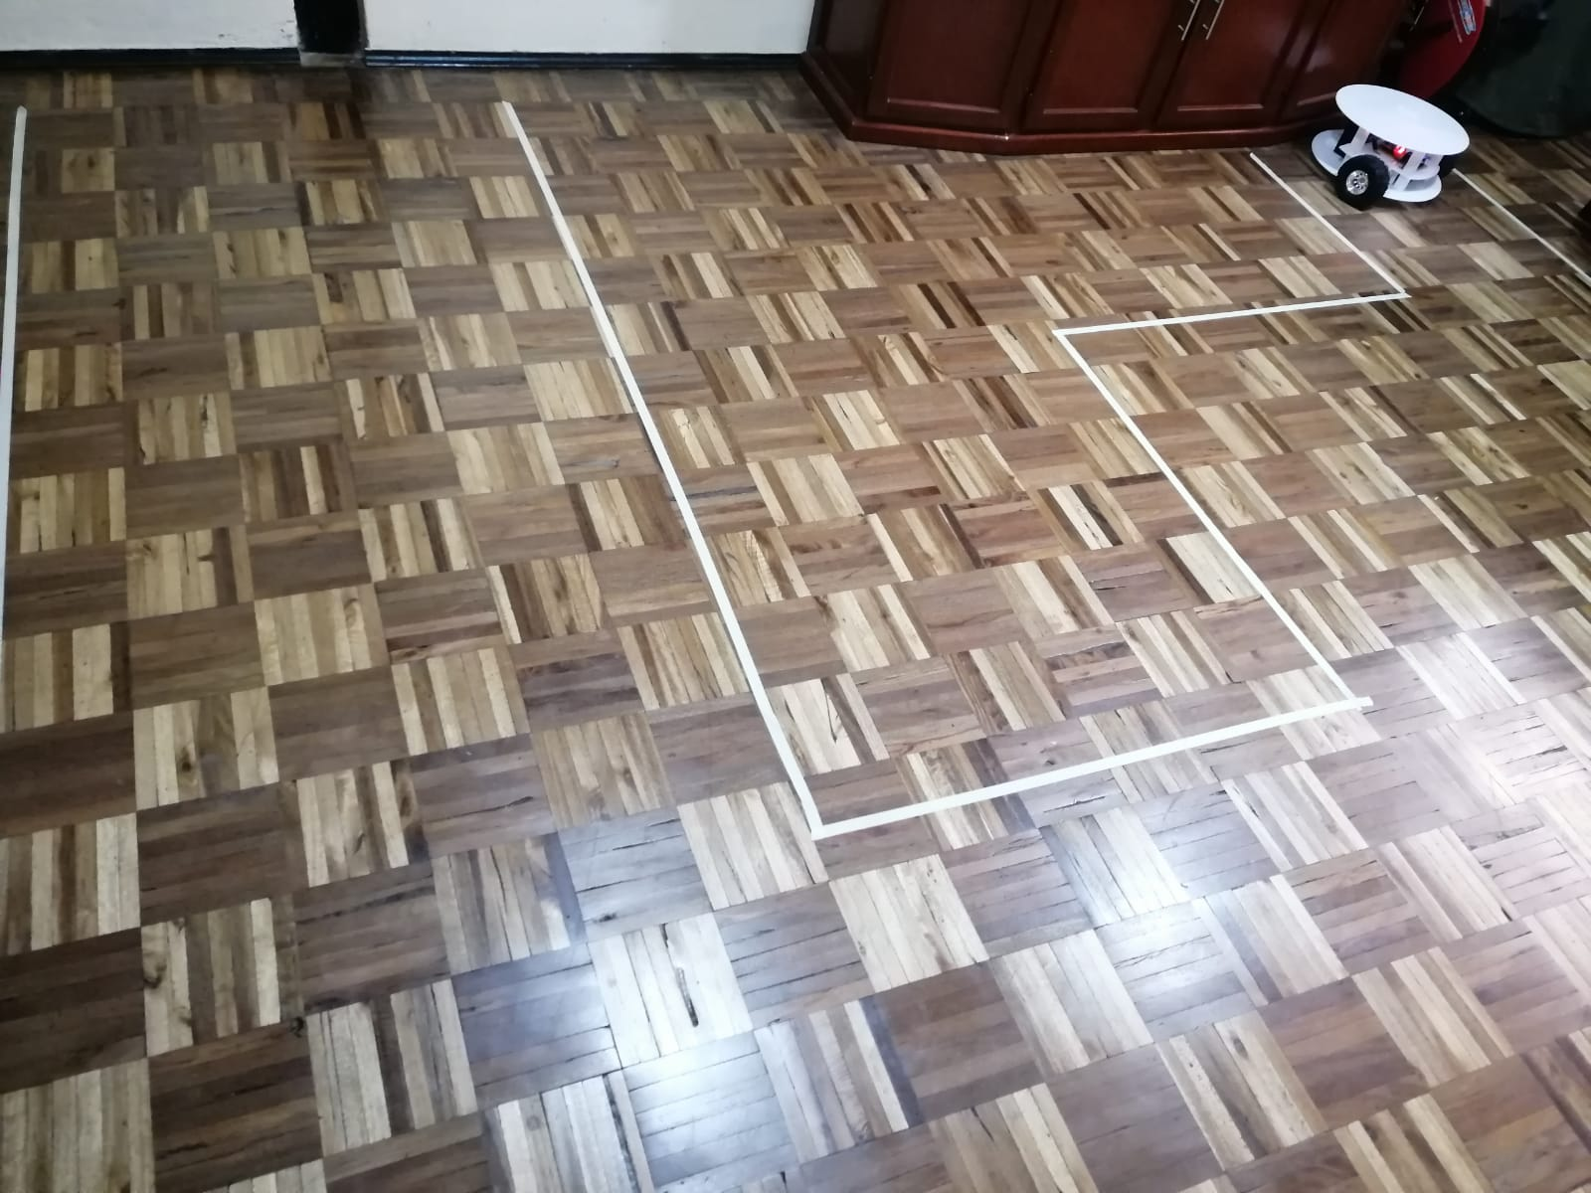
Prueba 3 – Planificador de ruta A*
EKF
 | X | Y | Angulo
Error_P1 | 7,0% | 4,5% | 1,3%
Error_P2 | 1,4% | 2,3% | 1,6%
Error_P3 | 4,0% | 5,6% | 2,2%
Filtro de partículas
 | X | Y | Angulo
Error_P1 | 3,2% | 14,1% | 3,1%
Error_P2 | 2,2% | 5,2% | 1,9%
Error_P3 | 8,5% | 7,2% | 11,8%
Técnica de optimización grafica.
 | X | Y | Angulo
Error_P1 | 6,8% | 3,5% | 2,5%
Error_P2 | 21,4% | 12,4% | 1,6%
Error_P3 | 14,9% | 1,5% | 6,0%

Slide 32
5. CONCLUSIONES Y TRABAJOS FUTUROS
Conclusiones
Altura tomada desde el suelo hasta su parte superior es de 184mm, con un diámetro de 360mm. El torque entregado por cada motor es de 250 kg.cm.
El material acrílico de 3mm, el mismo que tiene una resistencia moderada, los análisis CAE nos demuestra que la deflexión máxima a soportar de 0.7851 mm, en un caso extremo, donde la plataforma soportara la NUC.
La precisión de un filtro de partículas, dependerá del número de las partículas generadas, para la realización de las pruebas se creó 2500 partículas
By: Argoti Efraín

Slide 33
Conclusiones
En la primera prueba el filtro de Kalman Extendido se obtiene un error de en X= 0.6% y Y=4.8% , odometría que presentaron errores de X = 1% y Y=4.8%, el filtro de partículas obtuvo el mayor error en esta prueba con X=3.8% y Y=23.1%; debido a que su entorno, mundo o área de trabajo era de 5 X6 m
En la segunda prueba el filtro de partículas tiene un área de trabajo de 1.5 X 1.5 m, dando un menor error con X=1.2% y Y=1.0%. El filtro de Kalman Extendido tuvo también un error aceptable de X=3.3% y Y=3.3%; en tanto luego de recopilar datos la técnica de optimización gráfica presento el mayor error con X= 8.2% y Y con 5.6%.
La última prueba se aumento el área de trabajo para el filtro de partículas a 3X 4 m, el error incremento dando un X=2.2 % y Y= 5.2%, en cambio el filtro de Kalman Extendido mantiene su error con un X=1.4% y Y=2.3%. En tanto la técnica de optimización grafica presento errores de X=6.8% y Y=1.5%.
By: Argoti Efraín

Slide 34
Trabajos futuros
Con los algoritmos de estimación y localización se puede realizar MultiSLAM, donde es la interacción que se produce entre 2 o más robots con la finalidad de obtener un mapa global de un entorno explorado, por medio de las reconstrucciones parciales que reportan los mismos.
De igual forma otra aplicación resultante de la estimación de localización en mapas semántico debido, a que el robot permite manejar la incertidumbre para poder interactuar con los objetos que perciben, los mapas semánticos ayudan al robot comprender su entorno de trabajo e interactuar con los objetos que forman parte de dichos mapas (representaciones del mundo).
By: Argoti Efraín

Slide 35
GRACIAS
eaargoti@espe.edu.ec
+593983809543
By: Argoti Efraín

